Slide 1

状态报告 2017-2-27
自《一个人，也要象一个团队一样战斗》（刚哥说文化之刚哥说情怀）

Slide 2
客观信息
时间：2016-11-21 到 2017-2-27 （67人日）
投入人数：1人
工作展开方式：以业务理解为驱动，通过面对面的交流获得业务知识，以邮件的形式让大家了解工作的进展
Svn地址：https://github.com/jdepend/hospital （共保存了14个快照）
成果物：
一份70页的word文档；一个由业务到设计的模型；
9369行代码；38张数据库表（88个外键）；一组模拟患者住院流程的测试场景；

Slide 3
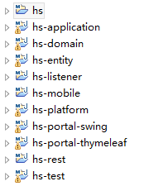
状态说明（满意度：）
分析了住院治病业务流程，以医嘱执行为线索覆盖了诊疗科室、药房、收费处、医技、住院处、病案室、医务科等相关科室，形成了业务到设计和代码的初始成果物

Slide 4
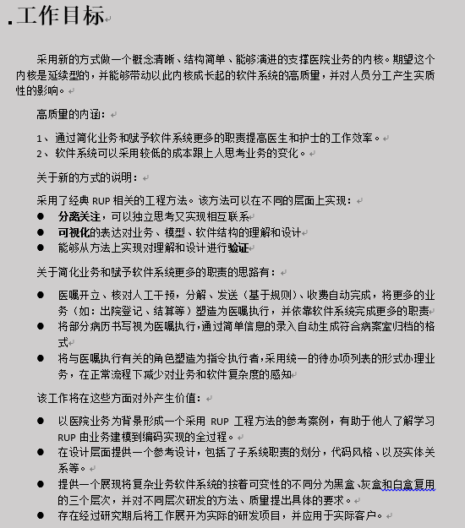
状态说明（满意度： ）
形成了一份初始的工作目标，并对目标做了一次基于价值的分解
希望工作是经过整体分析并有宏观设计的

Slide 5
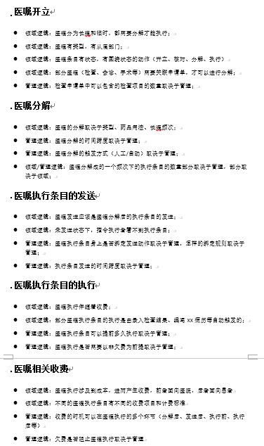
状态说明（满意度： ）
通过识别领域与应用逻辑，谋求拆分软件系统进而影响研发分工的办法
白盒
灰盒
黑盒

Slide 6
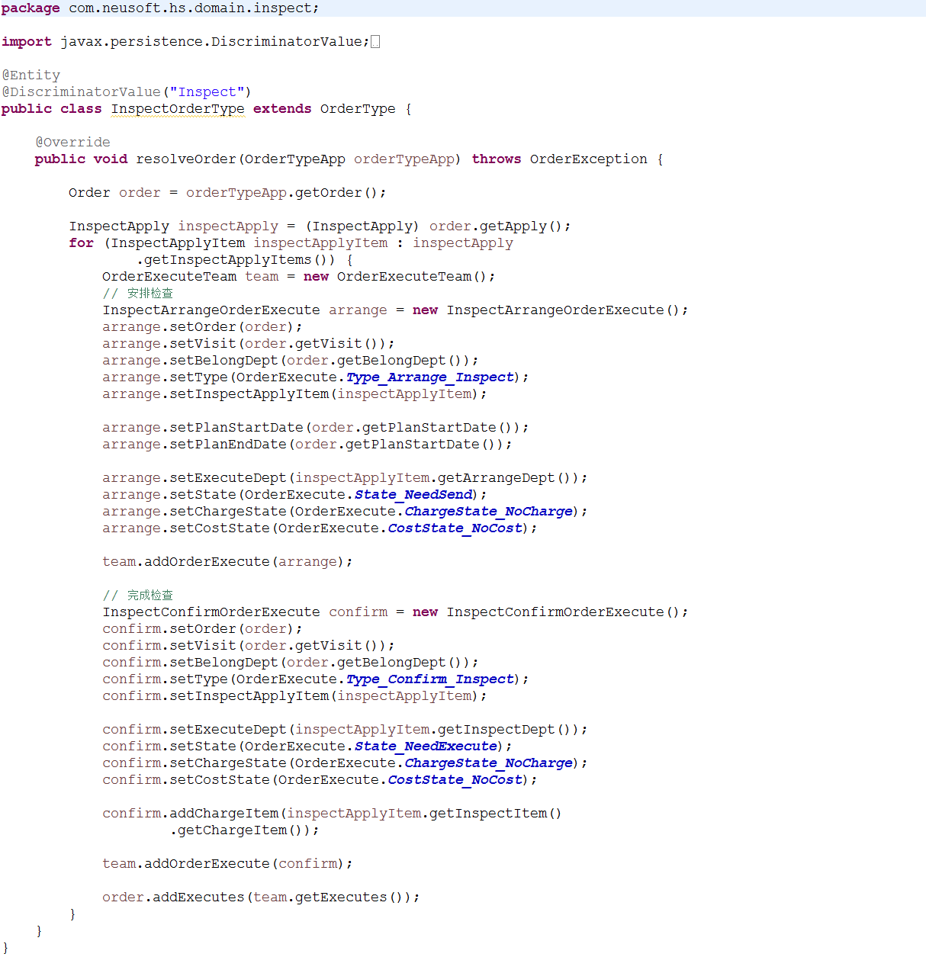
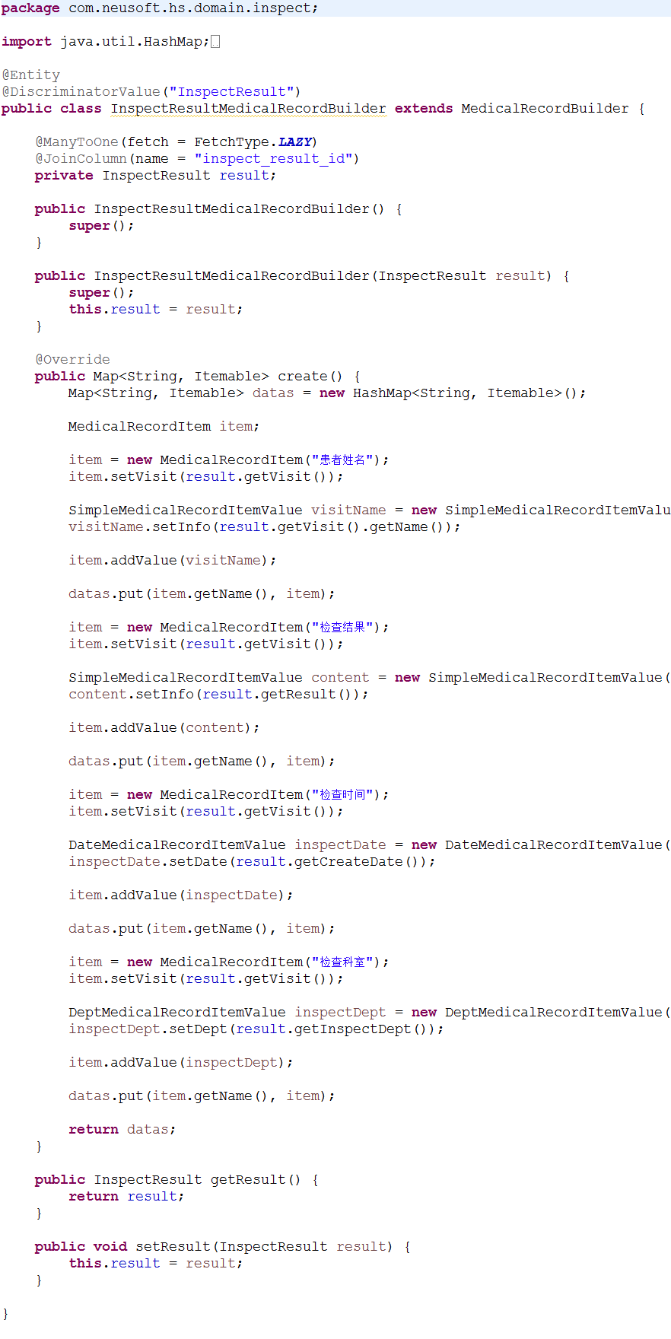
状态说明（满意度： ）
基于对业务的理解，设计了通过扩展核心概念（医嘱类型、医嘱执行条目、病历生成器等）的方式来编写主要业务代码

Slide 7
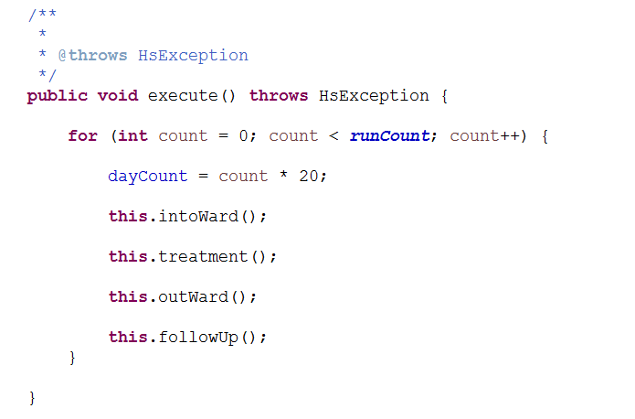
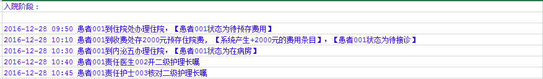
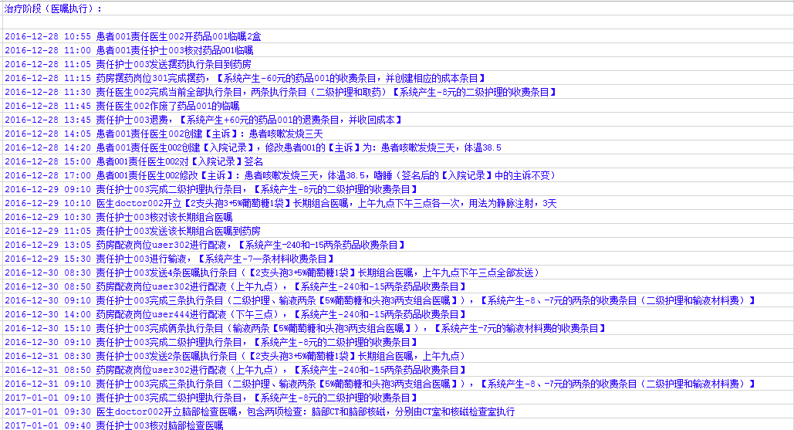
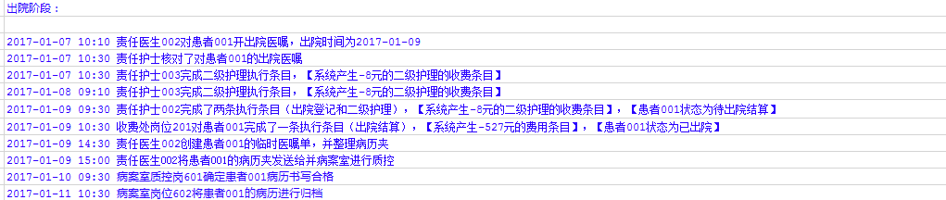
状态说明（满意度： ）
通过代码模拟了一个患者从登记住院到出院结算，并将其病历归档到档案室的全过程，并可以实现重复模拟该过程

Slide 8
下一步计划工作
分析门诊看病流程，并努力使门诊看病和住院治病流程做到合理的共享（患者一次住院和一次门诊都可以视其为对医院的一次访问）

Slide 9

自《希望——春暖花开，年轻十岁》

Slide 10
PowerPoint 2013
使用先进的演示工具直观地设计精美的演示文稿、轻松与其他人共享和协作、提供展现专业素质的演示。
在 PowerPoint 入门中心查找更多内容
（在“幻灯片放映”模式中时单击该箭头）
Notes:
在 “幻灯片放映”模式，单击箭头进入 PowerPoint 入门中心。

